Slide 1


Express JS

Slide 2

Express Js

Slide 3
Express Js
Buat Project baru
buat folder baru dengan nama dtcNamaExpress
npm init -y (untuk membuat package.json)
npm i -s express ejs body-parser nodemon (install plugin yang di butuhkan)
pada package.json edit di bagian script
“nodemon” : “nodemon index.js”
5. Buat index.js (touch index.js)
6. Buat folder views (berisi tampilan - tampilan / template website)
7. Buat folder public (berisi bahan - bahan pembuatan website)

Slide 4
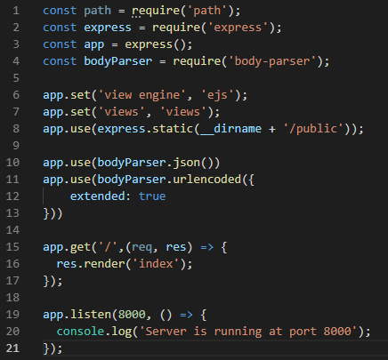
Express Js
index.js

Slide 5
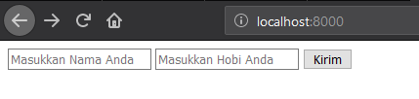
Express Js

Slide 6
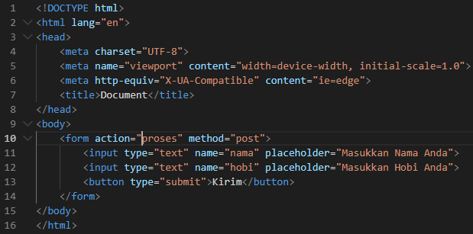
Express Js
Buat index.ejs pada folder view
index.ejs

Slide 7
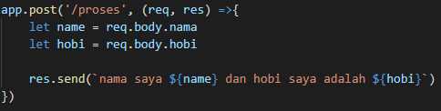
Express Js
Pada index.js Tambahkan code berikut di bawah app.get(“/”) atau pada baris ke 17
Route method post

Slide 8
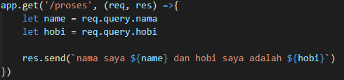
Express Js
Pada index.ejs ubah method pada form menjadi get & buat route baru pada index.js
Route method get

Slide 9
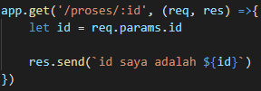
Express Js
Route untuk menangkap data yang dikirimkan dari url contoh :
babastudio.com/proses/nur
Route parameter url

Slide 10
Express Js
Buat 2 folder baru bernama controller dan routes
Pada controller buat homeController.js
Pada router buat route.js

Slide 11
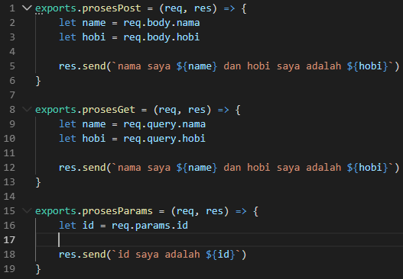
Express Js
homeController.js

Slide 12
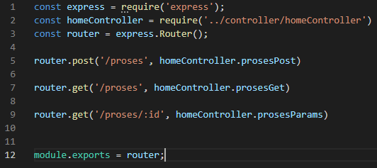
Express Js
route.js

Slide 13
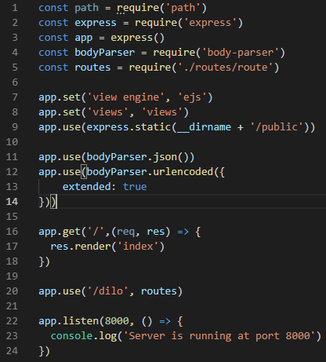
Express Js
index.js

Slide 14
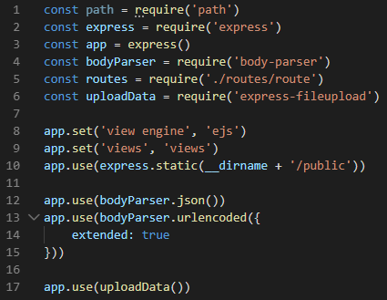
File Upload
Npm i -s fs express-fileupload
index.js

Slide 15
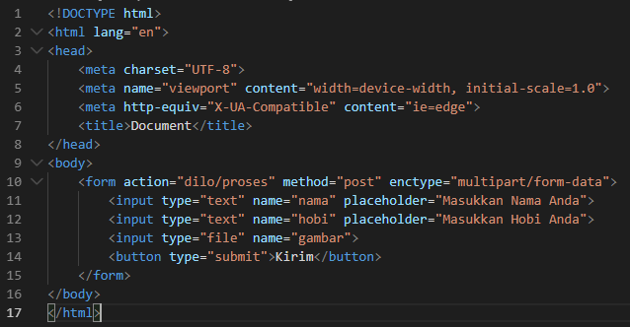
Express Js
index.ejs

Slide 16
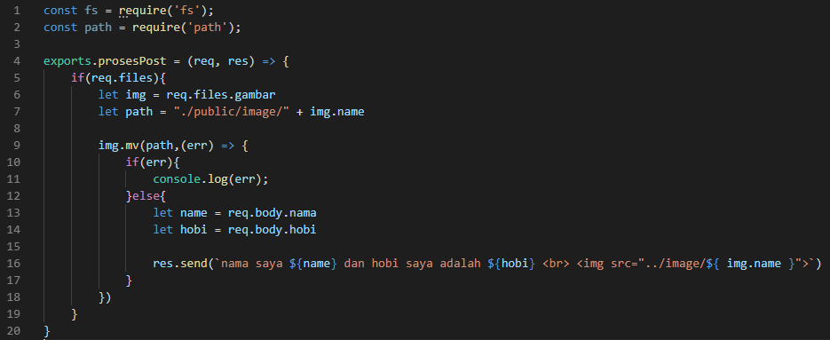
Express Js
homeController.js

